Slide 1
SỞ GIÁO DỤC VÀ ĐÀO TẠO TỈNH THÁI NGUYÊN
TRƯỜNG THPT LƯƠNG PHÚ
ĐỀ TÀI
Thiết kế lắp đặt hệ thống báo nước cho bể nước trong hộ gia đình
Nhóm tác giả:
Nguyễn Anh Thế, Đào Văn Cường Lớp 12A8 Trường THPT Lương Phú
THÁI NGUYÊN, THÁNG 11 NĂM 2015

Slide 2
THỰC TRẠNG
Có một loại “thuốc bổ thiên nhiên” thần kỳ mà tạo hoá ban tặng cho con người. Nó rất gần gũi với mỗi chúng ta, hiện diện khắp mọi nơi, không những trong tự nhiên mà cả trong từng gia đình, bởi không có nó, sẽ không có sự sống, đó chính là nước. Thế nhưng, dường như nhiều người trong chúng ta, hoặc coi nhẹ, hoặc không để ý đến tầm quan trọng của loại “thần dược” này, dẫn đến nhiều tác hại đáng tiếc cho sức khoẻ của con người. Trong sinh hoạt họ lãng phí nước và sử dụng một cách bừa bãi. Một trong những cách mà con người thường lãng phí nước đó là khi bơm nước lên bể dẫn đến việc tràn nước do không để ý hay quên của con người.

Slide 3
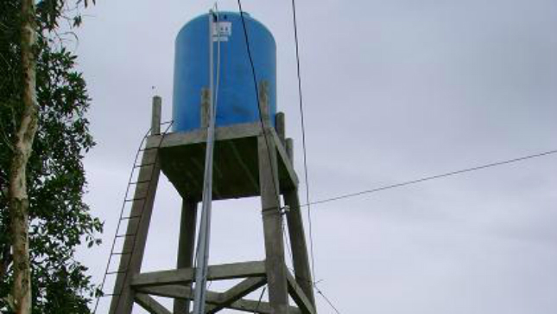
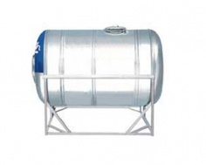
THÔNG TIN CẦN BIẾT
Hệ thống bể chứa nước của nhiều hộ gia đình ở các địa phương hầu như chưa có hệ thống cảnh báo khi nước tràn ra ngoài.

Slide 4
MỤC ĐÍCH
Nghiên cứu đề tài nhằm thiết kế lắp đặt hệ thống báo nước đầy hoặc hết trong bể nước với chi phí thấp nhất, đơn giản nhất và hiệu quả nhất.

Slide 5
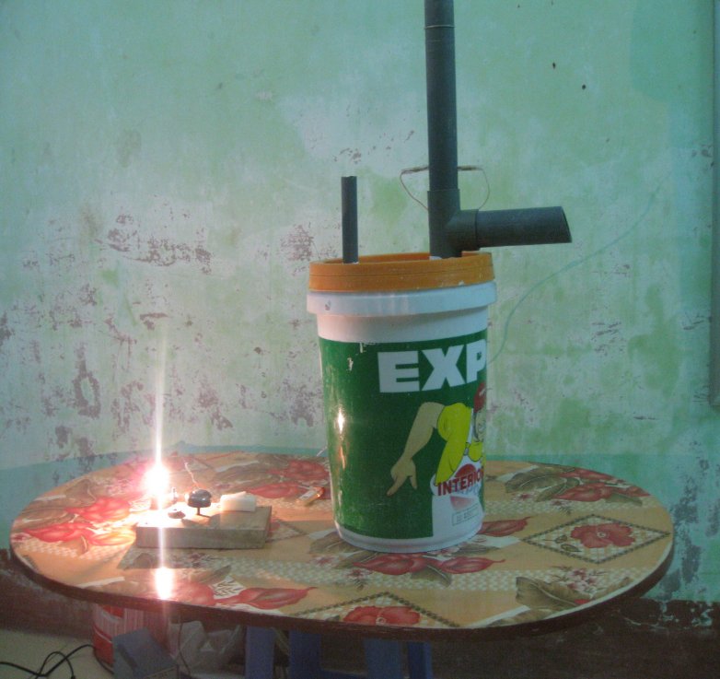
THIẾT KẾ MÔ HÌNH
* NGUYÊN LIỆU
Thùng chứa bằng nhựa(tận dụng) 20 lít có nắp đậy để làm bể nước.
Ống nhựa có đường kính 4,5 cm.
1 Cút chữ T có đường kính 4,5 cm, Các lá kim loại, dây dẫn điện.
3 miếng xốp (2 miếng gắn lá kim loại). 1 miếng gỗ nhỏ.
Nguồn điện một chiều 3V-12V,Bóng đèn 3V-3W.
1 môtơ điện mi li một chiều 3V, chuông xe đạp cũ

Slide 6
KẾT QUẢ
Sau khi sản phẩm hoàn thành, chúng tôi lắp đặt sản phẩm tại một số gia đình các xã có hoàn cảnh khó khăn và một số trường học trên địa bàn huyện Phú Bình.

